Slide 1
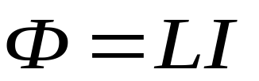
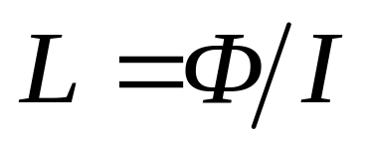


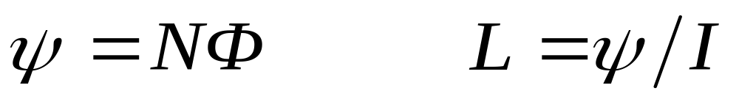
第三节 自感和互感
一 自感电动势 自感
穿过闭合电流回路的磁通量
1）自感定义1
若线圈有 N 匝，
磁通匝数
自感
注意
无铁磁质时,自感仅与线圈形状、磁介质及N 有关.

Slide 2
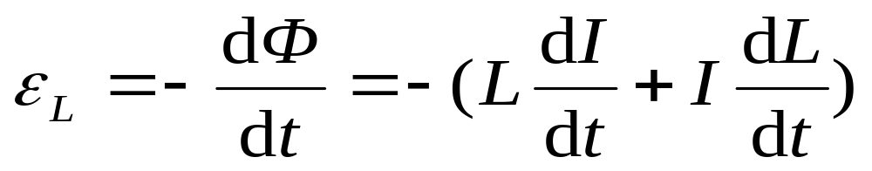
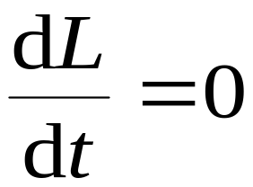
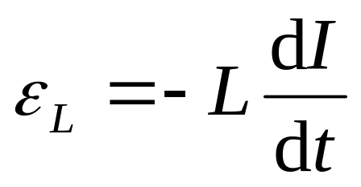
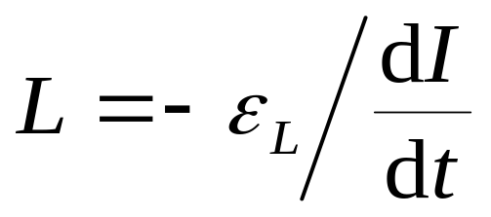
2）自感电动势
当
时，
自感定义2
（条件L不变）
单位：1亨利（H）= 1韦伯/安培（1Wb/A）

Slide 3
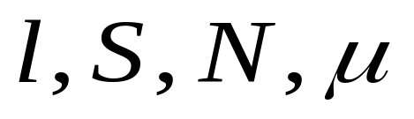


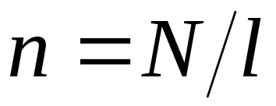
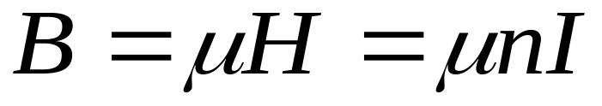


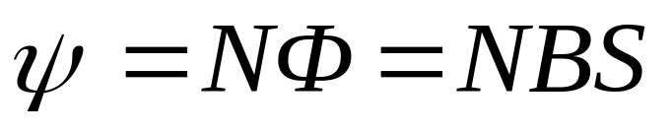

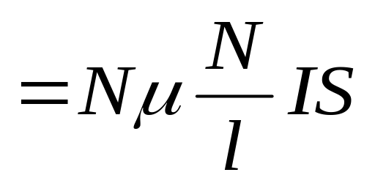

3）自感的计算方法
例1 如图的长直密绕螺线管,已知 ,
求其自感 .
解 先设电流 I 根据安培环路定理求得 H B
.

Slide 4
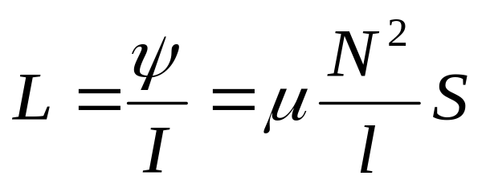
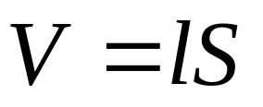
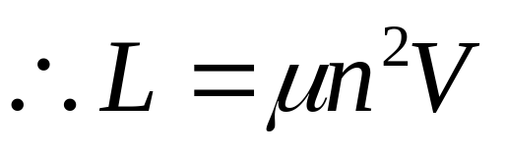
4）自感的应用 稳流,LC 谐振电路,滤波电路,感应圈等.

Slide 5
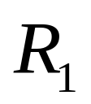
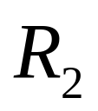



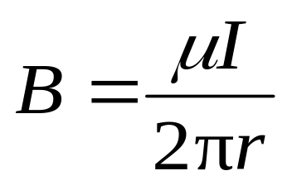
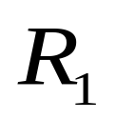



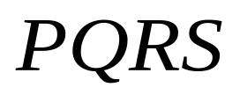



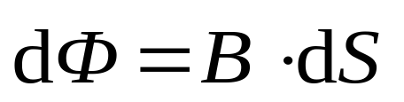
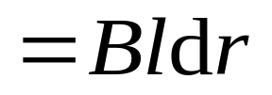

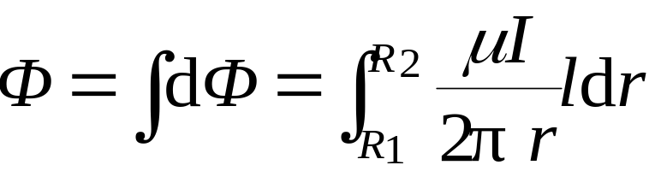

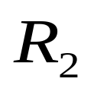

例 2 有两个同轴圆筒形导体, 其半径分别为 和 ,通过它们的电流均为 ,但电流的流向相反.设在两圆筒间充满磁导率为 的均匀磁介质, 求其自感 .
解 两圆筒之间
如图在两圆筒间取一长为 的面 ，并将其分成许多小面元.
则

Slide 6
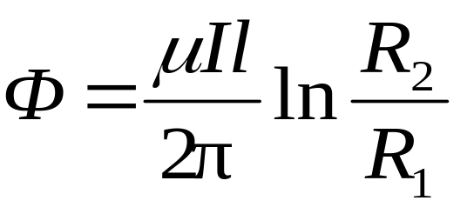
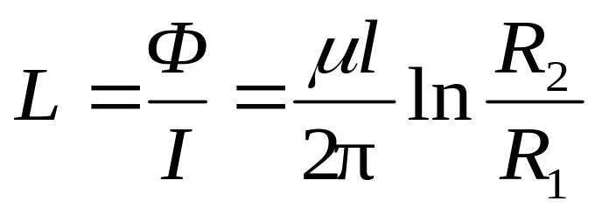
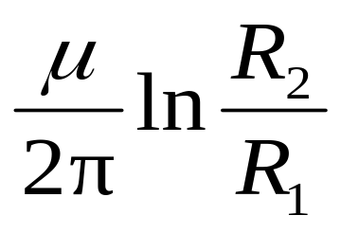
即
由自感定义可求出
单位长度的自感为

Slide 7






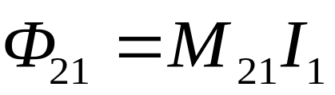
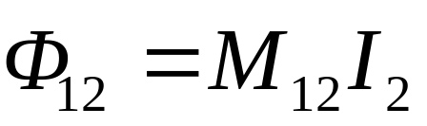
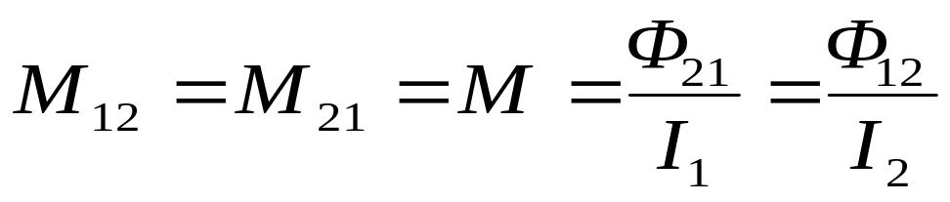
二 互感电动势 互感
在 电流回路中所产生的磁通量
在 电流回路中所产生的磁通量
1）互感系数定义1
注意
互感仅与两个线圈形状、大小、匝数、相对位置以及周围的磁介质有关（无铁磁质时为常量）.

Slide 8
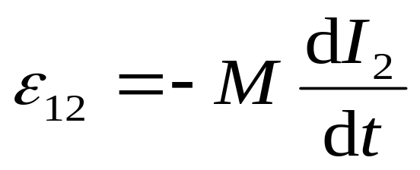
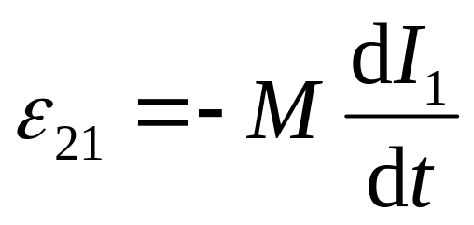
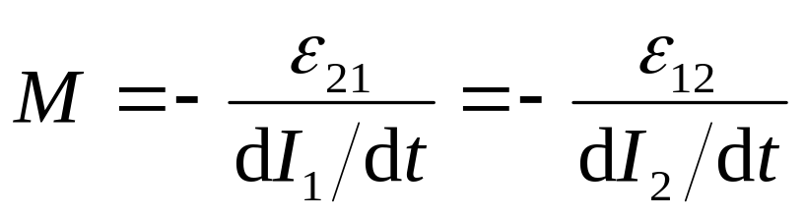
2 ）互感电动势
当M 不变时，则
互感系数定义2
（M 不变）

Slide 9

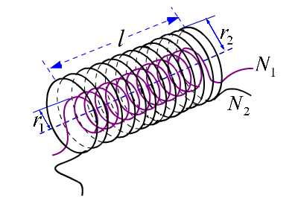




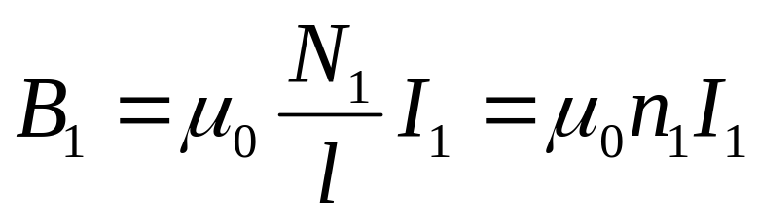
例1 两同轴长直密绕螺线管的互感 有两个长度均为l,半径分别为r₁和r₂（r₁<r₂）,匝数分别为N₁和N₂的同轴长直密绕螺线管. 求它们的互感 .
解 先设某一线圈中通以电流I 求出另一线圈的磁通量
设半径为 线圈中通有电流 ,则

Slide 10

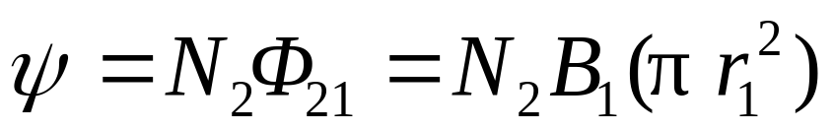
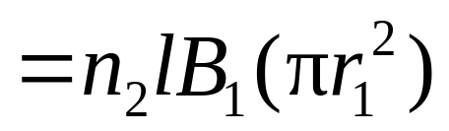
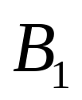
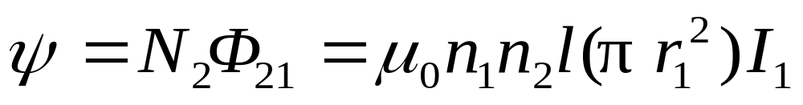
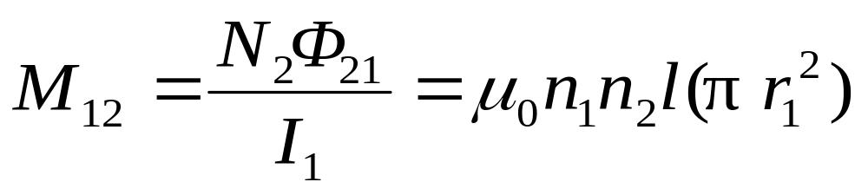
则穿过半径为 的线圈的磁通匝数为
代入 计算得
则

Slide 11
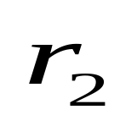
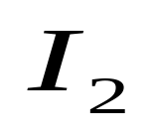


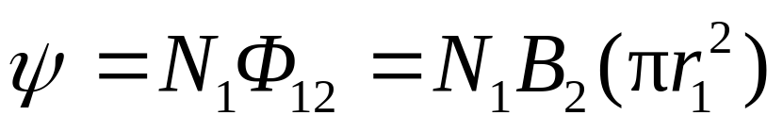
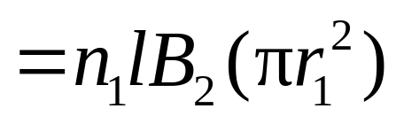
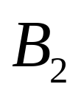
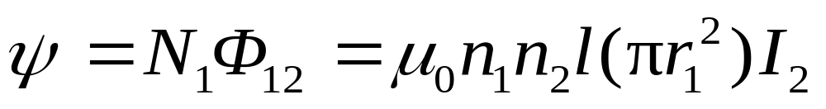
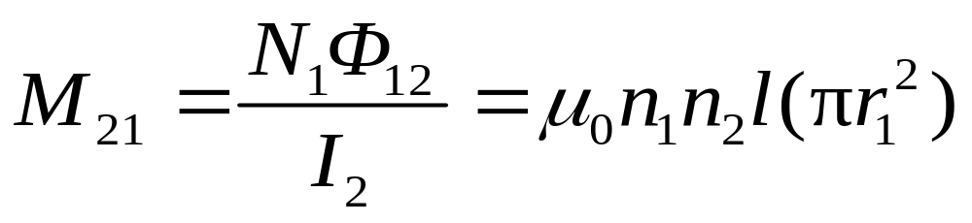
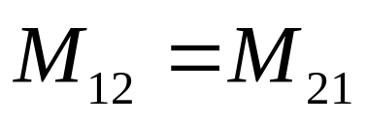
法2
设半径为 线圈中通有电流 ,则
则穿过半径为 的线圈的磁通匝数为
代入 计算得
则

Slide 12
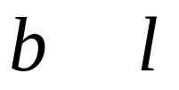

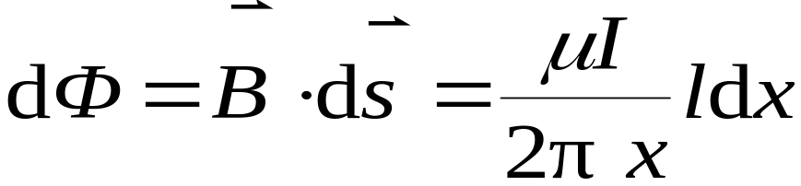










例2 在磁导率为 的均匀无限大的磁介质中, 一无限长直导线与一宽长分别为 和 的矩形线圈共面,直导线与矩形线圈一侧平行,且相距为 . 求二者的互感系数.
解 设长直导线通电流

Slide 13








例3 设在例2中求得的互感系数为 亨利。若矩形线圈的电流在10⁻⁶秒内由零增长到2安培，求长直导线中的互感电动势的大小和方向。
解 设电流方向为逆时针方向，依要求规定正方向。
•
实际方向如图。

